Slide 1



Výukový materiál
zpracovaný v rámci projektu
Registrační číslo projektu: CZ 1.07/1.4.00/21.1886
Šablona: Z 8/4
Předmět: Zeměpis
Ročník: 8. ročník
Jméno autora (vč. titul): Tomáš Szabo (Bc.)
Škola – adresa: ZŠ Ústí nad Labem – Hluboká 150

Slide 2
Česká republika
Klíčová slova: povrch, geologie, ledovcová jezera,
bludné kameny, kulturní krajina
Anotace: slouží k získání a osvojení základních
znalostí oblasti geologického složení ČR

Slide 3
Česká republika
geologie

Slide 4
Geologie
→ povrch České republiky tvoří dva odlišné
geologické celky
1. hercynské vrásnění: Česká Vysočina
2. alpínské vrásnění: Karpaty

Slide 5
Působení ledovců
→ změna v klimatu odstartovala celou řadu
přírodních změn:
střídání dob ledových a meziledových
tání ledovců:
- ledovcová jezera
- bludné kameny

Slide 6
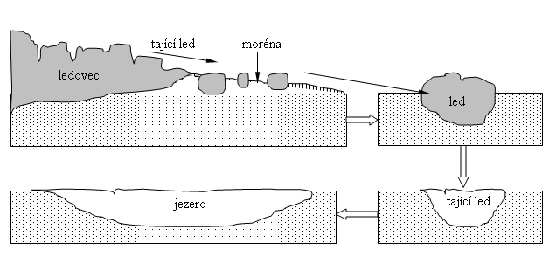
1. Ledovcová jezera

Slide 7
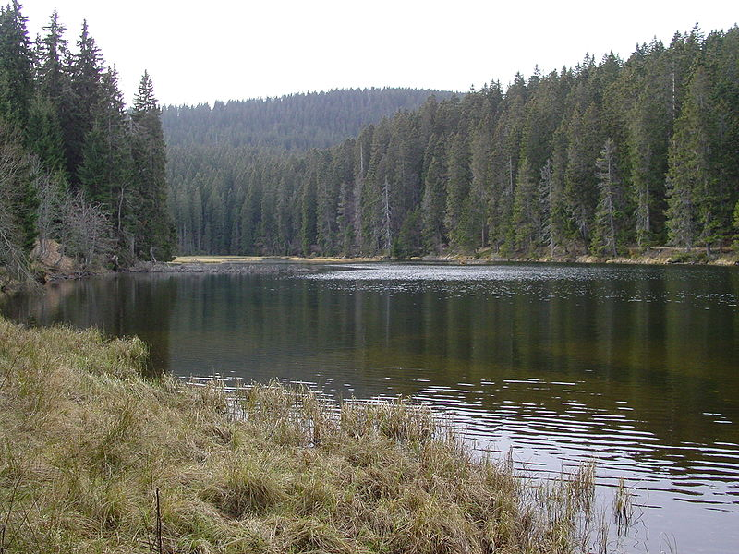
Ukázka jezera ledovcového původů na Šumavě – jezero Laka.

Slide 8
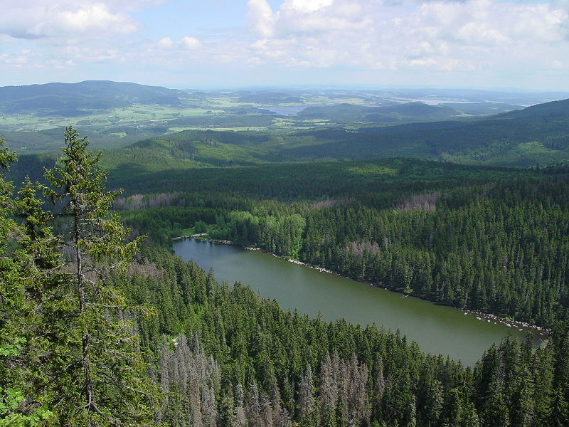
Plešné jezero na Šumavě

Slide 9
2. Bludné kameny
→ jedná se o kus horniny
→ v době ledové, byl pohybem ledovců přepraven
na dlouhé vzdálenosti na jiné místo
→ je usazen do geologicky odlišného prostředí

Slide 10
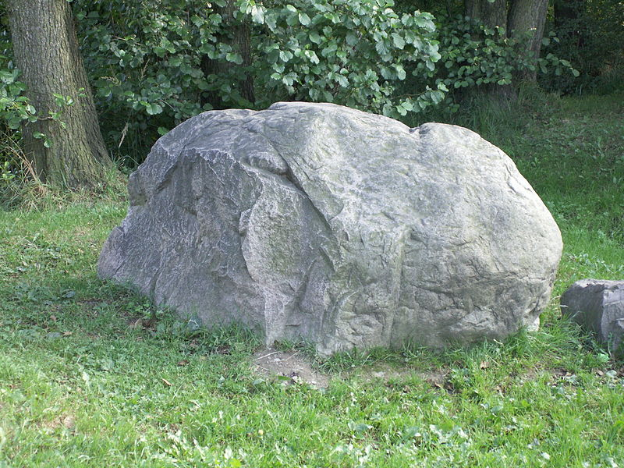
Ukázka bludného kamene.

Slide 11
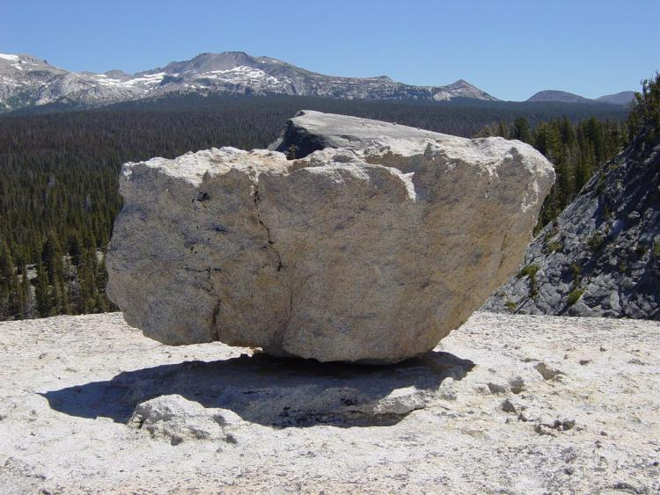
Ukázka bludného kamene usazeného na skalní plošině působením ledovce.

Slide 12
Kulturní krajiny
→ je to krajina, přeměněna lidskou činností
→ jedná se o dotčenou přírodu
→ lesy, rybníky, pole, přehrady…

Slide 13
Citace
[1]- výukový materiál: nemohu najít zdroj
[2]-[cit. 2012-1-4]. Dostupný pod licencí Creative Commons z www:<http://commons.wikimedia.org/wiki/File:Jezero_Laka.JPG?uselang=cs>
[3]-[cit. 2012-1-4]. Dostupný pod licencí Creative Commons z www:<http://commons.wikimedia.org/wiki/File:Plešné_jezero.jpg?uselang=cs>
[4]-www.wikipedia.cz [online]. 2012-[cit. 2012-1-4]. Dostupný z www:<http://cs.wikipedia.org/wiki/Soubor:Bludný_balvan_-_Liptaň.jpg>
[5]-www.wikipedia.cz [online]. 2012-[cit. 2012-1-4]. Dostupný z www:<http://cs.wikipedia.org/wiki/Soubor:Angular_glacial_erratic_on_Lambert_Dome-750px.jpg>
[6]-BORECKÝ Daniel, CHALUPA Petr, NOVÁK Svatopluk, Zeměpis pro 8. ročník, 2. díl Česká republika, nakladatelství Nová Škola, Brno 2009, 95 s.
[7]-JEŘÁBEK Milan, Anděl Jiří, PEŠTOVÁ Jana, KASTNER Jiří, Zeměpis 8 – učebnice pro základní školy a víceletá gymnázia, Nakladatelství Fraus, Plzeň 2006, 128 s

